Slide 1
习 题 解 答
朱荣(TA)
614机房
13401961872
mf0932084@software.nju.edu.cn

Slide 2
本次作业的要求
熟练的掌握递归算法。
能够准确的计算出算法的（时间）复杂度。

Slide 3
怎样设计递归算法（一）
在实际编程中，有许多定义或者问题本身就具有递归性质.所以我们顺其自然就想到用递归来解决.这样不仅代码少，而且结构清晰。但是问题是我们应该怎样设计 递归呢？这确实一个问题，由于许多问题并不是很明显的表现出递归的关系,所有很大一部分需要我们进行推导,从而得出递归关系,有了递归关系，编写代码就相 对的比较简单了。

Slide 4
怎样设计递归算法（二）
首先,我们了解递归算法的特点，所谓的递归，就是把一个大型的复杂的问题层层的转化为一个与原问题相似的较少规模的问题，在逐步求解小问题后，再返回得到 较大问题的解。由于递归只需要少量的步骤就可描述解题过程中所需要的多次重复计算，所以大大的减少了代码量.递归算法设计的关键在于，找出递归方程和递归 终止条件(边界条件)。递归关系就是使问题向边界条件转化的过程.因此，递归关系必须能使问题越来越简单,规模越小.。

Slide 5
怎样设计递归算法（三）
因此,递归算法设计,通常有以下3个步骤:
(1)分析问题,得出递归关系。
(2)设置边界条件,控制递归。
(3)设计函数,确定参数。

Slide 6
第一章：
E1.5 编写一个递归方法，它返回数N的二进
制表示中1的个数。

Slide 7
——————习题课之一
分析：
（1）我们首先得出递归关系：n位二进制数中1的个数，即求前n－1位二进制数中1的个数与最后一位1的个数的总和。（2）我们设置边界条件，控制递归。我们通过n位二进制数解体后最后一位为0或者1来控制递归。（3）通过以上的分析我们设定递归函数和参数。

Slide 8
——————习题课之一
代码：
public static int count(int n)
{
if(0= =n) {
return 0;
}
else {
return n%2 +count(n/2);
}
}
注释：这是最为简洁的方法。当然n%2 +count(n/2)可以分解为考虑奇数和偶
数不同情况。

Slide 9
——————习题课之一
递归过程：
例如
  n==10; 二进制表示：1010
return n%2 +count(n/2);
count(10)
2
堆栈弹出：0＋1＋0＋1＋0＝2
0+count(5)
2
1+count(2)
1
0
0+count(1)
1
1
0
1+count(0)
0
1
return 0
0

Slide 10
本题常见错误
边界没有考虑。
条件冗余。有的同学考虑了n==0 n==1 n==2的情况，虽然答案正确，但是条件冗余了。
当然，还有极个别的同学根本没有用递归的思想考虑这个问题。囧
还有，很多同学做这道题的时候没有考虑N==0的情况。我想可能是题目的问题。

Slide 11
——————习题课之一
chapter1：
E1.6 编写带有下列声明的例程
public void permute(String str);
private void permute(char[] str,int low,int high);
第一个例程是驱动程序，它调用第二个
例程并显示String str中字符的所有排
列。如果str是“abc”，那么输出的串则是
abc，acb，bac，bca，cab，和cba。第
二个例程使用递归。

Slide 12
（1）分析得出递归关系。
求permute(abc)的全排列。permute(abc)的全排列=a+permute(bc)和b+permute(ac)和c+permute(ab）=…………….依次类推。
(abc)
a(bc)
b(ac)
c(ba)
ab(c)
ac(b)
ba(c)
bc(a)
cb(a)
ca(b)
abc
acb
bac
bca
cba
cab

Slide 13
（2）设置边界条件。
当遍历到最后一个字母时，输出。虽然JAVA中没有指针的概念。但是我们也可以使用一些方法来代替指针。
（3)设计函数，确立参数。本题已经给大家设计好了。

Slide 14
代码：
//low和high表示需要被全排列的元素范围－－两端点的index
private static void permute(char[] str, int low, int high){
if(low==high) {//被处理的范围缩小为0
System.out.println(str);
}
else {
for(int i=low; i<=high; i++){
swap(str, low, i); //下标为low和i的元素交换在数组中的位置
permute(str, low+1, high);//每次调用时low+1,即全排列范围缩小1
swap(str, low, i); //回溯的时候，还原为先前状态
}
}
}

Slide 15
void permute(char [] str, int low, int high){//low=0,high=str.length-1
if(low == high) {
System.out.println(str);
}else{
for(int i=low; i<=high; i++) {
char [] str2 = new char[str.length];
for(int b=0; b<=high; b++)
str2[b] = str[b];
char temp = str2[low]; str2[low] = str2[i]; str2[i] = temp;
permute(str2, low+1, high);//用空间换时间？
} //end of for
}//end of else
}

Slide 16
注意swap()函数：（JAVA中参数的传递）
错误的做法：
void swap(char a, char b){
char temp=a;
a=b;
b=temp;
}//a和b是值传递(passed by value)
正确的做法：
void swap(char[] str, int i, int j){
char temp=str[i];
str[i]=str[j];
str[j]=temp;
}//str是引用传递(passed by reference)

Slide 17
chapter1：
补充
已知a[n]为整型数组，试写出实现下列运算的递归算法。
1）求数组a中的最大整数。
2）求n个整数的平均值。

Slide 18
chapter1：
1）求数组a中的最大整数。
（1）分析递归：将数组中前n-1个数的最大值(递归调用)与数组中第n个数的值做比较，返回较大的数。
（2）设置边界条件。（当只有n==1时，返回本数）
（3）设置函数，确定参数。

Slide 19
  public static int findMax(int[] a, int n){
  //n表示第n个元素，它在数组中位于a [n-1]处
  if(n==1){
  return a [0];
  }
  else{
  int temp=findMax(a,n-1);
  return temp>a [n-1]?temp:a [n-1];
  }
  }

Slide 20
//通过二分法来进行。
int max(int [] A, int low, int high) {//low=0, high=A.length
if(low==high)
return A[low];
else {
int x = max(A, low, (low+high)/2);
int y = max(A, (low+high)/2+1, high);
return (x>y) ? x : y;
}
}

Slide 21
——————习题课之一
chapter1：
2）求n个整数的平均值。
（1）分析递归：数组中前n-1元素的总和与第n个元素相加，
除以总个数。
（2）设置边界条件。（当只有n==1时，返回本数）
（3）设置函数，确定参数。
  public static double getAverage(int[] a, int n) {
  //n表示第n个元素，它在数组中位于a[n-1]处
  if (n==1)
  return a[0];
  else
  return (getAverage(a, n-1)*(n-1) + a[n-1]) / n;
  }

Slide 22
求平均值这个递归很多人在算法上没有太大的问题，最主要的问题出现在return (getAverage(a, n-1)*(n-1) + a[n-1]) / n;
这个表达式上面了。请注意N个平均值如何去算。(getAverage(a, n-1)+a[n-1])/2
当然，也有的同学使用二分法进行平均值的递归算法，我认为虽然可行，但相对复杂，不予推荐。

Slide 23
5.12 2
编写一个用递归的方法计算和返回链表长度.
public int caculate(ListNode a) //计算方法
{
if(a==null) return 0;
else return 1+caculate(a.next);
}
class ListNode //节点类
{
Object content=null;
ListNode next=null;
}

Slide 24
5.12 15
递归地检测回文数
a,一个单词
b,一个句子(忽略空格,大小写,标点, 例”Madam,I’m Adam”是一个回文的句子)
a,思路:比较头尾两个字符,相同则向中间聚拢比较,不相同则返回false。
终止条件：字符窜为空或长度小于等于1
public boolean palinedromes(String word)
{
if(word==null) return false;
else if(word.length()<=1) return true;
else if(word.charAt(0)==word.charAt(word.length()-1))
return palinedromes(word.substring(1,word.length()-1));
else return false;
}

Slide 25
b，方法1：事先按要求去除不合要求的字符，再比较
方法2：在递归中去除不合要求的字符
方法1：
public boolean sentence(String sentence)
{
String one=sentence.toLowerCase();
String two="";
for(int i=0;i<sentence.length();i++)
if(one.charAt(i)>='a'&&one.charAt(i)<='z')
two+=one.charAt(i);
return palinedromes(two);
}

Slide 26
方法2：
public boolean sentence2(String sentence)
{
if(sentence==null) return false;
else if(sentence.length()<=1) return true;
char first=sentence.charAt(0);
char last=sentence.charAt(sentence.length()-1);
if(!(first<=‘z’&&first>=‘a’||first>=‘A’&&first<=‘Z’)) //去左边字符
return sentence2(sentence.substring(1,sentence.length()));
if(!(last<=‘z’&&last>=‘a’||last>=‘A’&&last<=‘Z’)) //去右边字符
return sentence2(sentence.substring(0,sentence.length()-1));
if(Math.abs(first-last)==32||first-last==0) //再次比较
return sentence2(sentence.substring(1,sentence.length()-1));
return false;
}

Slide 27
时间复杂度的计算
看清题目，正确的分析题目。分析程序的嵌套关系，做出正确的计算。
希望大家一步步细心的计算，化繁为简。（<=和<的区别）

Slide 28
2.10 8 给出下面方法中寻找第k个小的数在一个没有排好序的数组中的复杂性。
Int selectkth(int a[],int k,int n) {
int I,j,mini,tmp;
/*1*/For(i=0;i<k;i++){
mini=I; //1
/*2*/ for(j=i+1;j<n;j++)
if(a[j]<a[mini]) mini=j;//2
tmp=a[i]; //1
a[i]=a[mini]; //1
a[mini]=tmp; //1
}
return a[k-1];
}

Slide 29
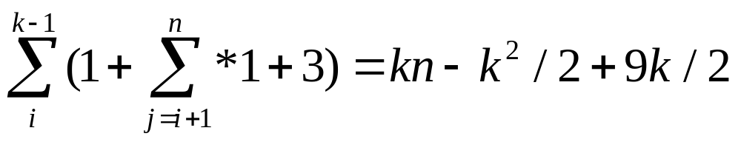
f(n,k)=
=O(kn)
注意:因为有两个参数,并且都具有很大的影响,所以保留两个参数。

Slide 30

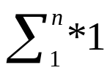


2.10 10
c，/*1*/ for(cnt3=0,i=1;i<=n;i*=2)
/*2*/ for(j=1;j<=n;j++)
cnt3++;
f(n)=( +1 )*
=n+ *n=O(lnn*n)
d,/*1*/ for(cnt4=0,i=1,i<=n;i*=2)
/*2*/ for(j=1;j<=I;j++)
cnt4++;
2^{t}<=n t=
f(n)=2⁰ + 2¹ +2² +… 2^{t}
= 2^{t+1}-1
=O(n)

Slide 31
chapter2：
2, 对于下列程序片段，给出运行时间分
析（使用大O）
（1）sum=0;
/*1*/ for(i=0;i<n;i++)
/*2*/ for(j=0;j<i*i;j++)
/*3*/ for(k=0;k<j;k++)
/*4*/ sum++;

Slide 32
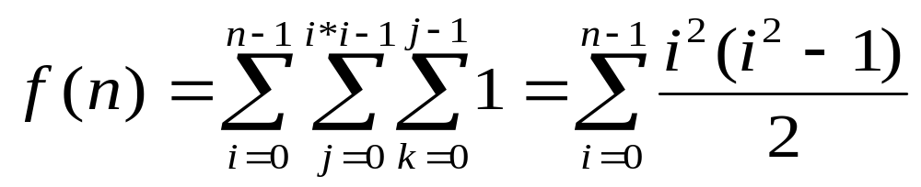
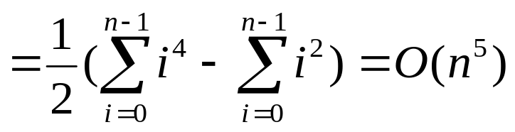
分析及结论：
sum++被执行的次数：
sum=0;
/*1*/ for(i=0;i<n;i++)
/*2*/ for(j=0;j<i*i;j++)
/*3*/ for(k=0;k<j;k++)
/*4*/ sum++;
请注意。这儿是<号，所以执行次数是n-1次

Slide 33
（2）sum=0;
/*1*/ for(i=0;i<n;i++)
/*2*/ for(j=0;j<i*i;j++)
if(j%i==0)
/*3*/ for(k=0;k<j;k++)
sum++;
分析（了解%运算符）
运行时间f(n)取决于sum++的执行次数，
sum++只在j=i、2i、3i、…(i-1)i时才会执行。

Slide 34
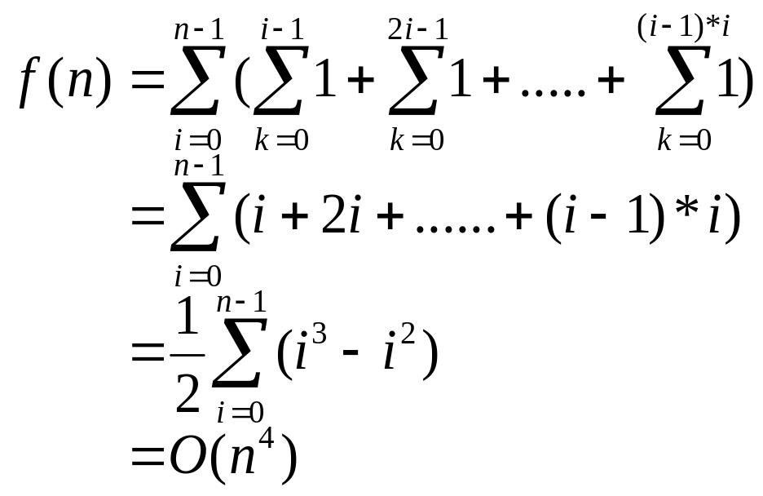
sum++的执行次数可表示为:
sum=0;
/*1*/ for(i=0;i<n;i++)
/*2*/ for(j=0;j<i*i;j++)
if(j%i==0)
/*3*/ for(k=0;k<j;k++)
sum++;

Slide 35
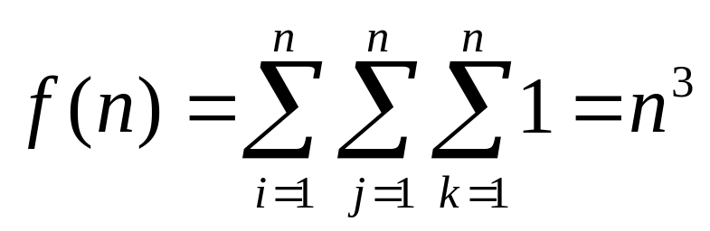
chapter2：
3:设n为正整数，分析下列各程序段中加下划线的语句的执行次数。
for (int i = 1; i <= n; i++)
for (int j = 1; j<=n; j++)
{ c[i][j] = 0.0;
for ( int k = 1; k <= n; k++)
c[i][j] = c[i][j]+a[i][k]*b[k][j];
}
解：

Slide 36
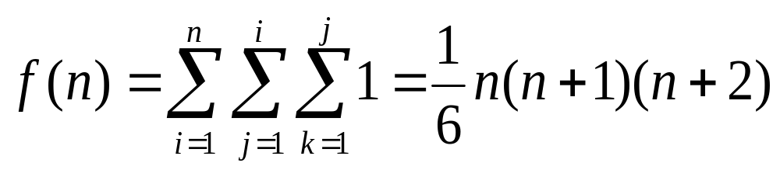
chapter2：
补充2:设n为正整数，分析下列各程序段中加下划线的语句的执行次数。
x = 0; y = 0;
for (int i = 1; i <= n; i++)
for (int j = 1; j <= i; j++)
for (int k = 1; k <= j; k++)
x = x+y;
解：

Slide 37
int x=91; int y=100;
while(y>0) {
if(x>100) { x -= 10; y- -; } //(1)
else { x++; } //(2)
}
求下划线语句的执行次数
分析:显然当y- - 执行100次以后while循环结
束，所以(1)执行了100次。容易看出
x++每执行10次，(1)才执行一次，所以
x++总执行了10*100次。所以while循
环总共执行次数为(1)的执行次数加上(2)
的执行次数，即：100+1000=1100次。

Slide 38
作业要求
字体清晰。
请大家详细的写出关键算法，并添加注释。
计算题时请写出过程。
作业批改完后希望进行订正，认真订正的同学并答案正确的同学将会增加前一次作业的分数。
不要折叠作业本,这样不利于批改和表达。

